Slide 1
UITGANGSPUNT IS ALTIJD: KIJKEN NAAR HET LICHT
OPTELLEN = VOORUIT LOPEN
AFTREKKEN = ACHTERUIT LOPEN
EEN POSITIEF GETAL OPTELLEN = VOORUIT LOPEN NAAR HET LICHT
EEN NEGATIEF GETAL OPTELLEN = JE OMDRAAIEN NAAR DE “DONKERE KANT” EN DAN VOORUIT LOPEN
EEN POSITIEF GETAL AFTREKKEN = ACHTERUITLOPEN, GEKEERD NAAR HET LICHT
EEN NEGATIEF GETAL AFTREKKEN = EERST OMDRAAIEN EN DAN
ACHTERUIT LOPEN

Slide 2
Ken je de verkeersregels nu uit je hoofd?
1. UITGANGSPUNT IS ALTIJD: KIJKEN NAAR HET ………………..
2. OPTELLEN = …………… LOPEN
3. AFTREKKEN = …………… LOPEN
4. EEN POSITIEF GETAL OPTELLEN = …………. LOPEN NAAR HET ………..
5. EEN NEGATIEF GETAL OPTELLEN = ………… NAAR DE “DONKERE KANT” EN
DAN …………… LOPEN
6. EEN POSITIEF GETAL AFTREKKEN = ……………. GEKEERD NAAR HET ………..
7. EEN NEGATIEF GETAL AFTREKKEN = ……………EN
DAN ………………………. LOPEN

Slide 3
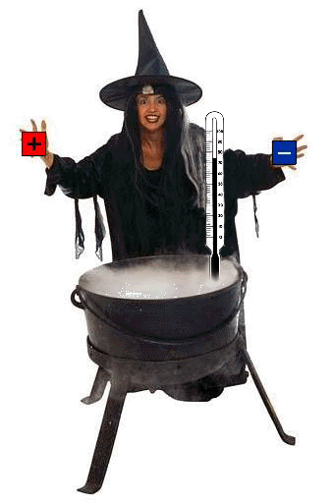
Heksenafspraak:
“Er bij” = optellen “Er uit” = aftrekken
Warme blokjes er bij:
De soep wordt ………………..
+ 5 + (+3) = 8
Warme blokjes er uit:
De soep wordt …………………
+ 5 – ( +3) = 2
Koude blokjes er bij:
De soep wordt ……………………
5 + ( -3) = 2
Koude blokjes er uit:
De soep wordt ……………………..
5 – (-3) = 8
De heks Thermoz

Slide 4
Heksensoep sommen
Voorbeeld:
7a) 6 + (-4) =
De soep is 6 graden. Er komen 4 koude blokjes bij, = 2 graden
7b) - 8 + 5 =
7c) - 4 + (- 3) =
7d) - 12 + 11 =
7e) - 7 + 9 =
7f) - 4 + (- 6) =
7g) 12 + (- 8) =
7h) 4 + (- 7 ) =

Slide 5
Heksensoep sommen
Voorbeeld:
8a) - 5 + (- 8) =
De soep is - 5 graden en er komen 8 koude blokjes bij = -13
8b) 19 + ( - 11) = ………….
8c) - 17 + 38 = …………. (wat reken je eigenlijk snel uit?)
8d) - 9 + (- 25) = ………….
8e) - 4 + 7 = ………….
8f) - 9 + (- 11) = ………….
8g) 16 + ( - 14) = ………….
8h) 14 + (- 16) = ………….
x

Slide 6
De heks is dronken en doet nu alles door elkaar!
Voorbeeld:
9a) - 5 - (- 8) =
De soep is - 5 graden en er gaan 8 koude blokjes uit = 3 graden
9b) 19 - ( - 11) = ………….
9c) - 19 + (-11) = …………. (wat reken je eigenlijk snel uit?)
9d) - 9 - (- 5) = ………….
9e) 4 - 7 = ………….
9f) - 9 - (- 7) = ………….
9g) 116 + ( - 10) – 6 = ………….
9h) 214 - (- 16) - 1 = ………….

Slide 7
ANTWOORDEN
Voorbeeld:
9a) - 5 - (- 8) =
De soep is - 5 graden en er gaan 8 koude blokjes uit = 3 graden
9b) 19 - ( - 11) = 30
9c) - 19 + (-11) = - 30
9d) - 9 - (- 5) = - 4
9e) 4 - 7 = - 3
9f) - 9 - (- 7) = - 2
9g) 116 + ( - 10) – 6 = 100
9h) 214 - (- 16) - 1= 229
Conclusie (uit je hoofd leren):
+ + = …………… of te wel:
+ - = …………… * Gelijke tekens is altijd…..
- + = …………… * Verschillende tekens is
- - = …………… altijd…………

Slide 8
De “verkeersregels” bij vermenigvuldigen en delen:
Bepaal eerst in welk gebied je bent
Reken het antwoord uit zonder je te bekommeren om pos. of neg.
2) vermenigvuldigen of delen met een positief getal: blijf in het gebied waar je was
3) vermenigvuldigen of delen met een negatief getal: spiegel het antwoord (om de nul.)
Als je dit doet, dan zul je het volgende ontdekken:
+ x + = +
+ x - = -
- x + = -
- x - = +
Bij delen is het precies hetzelfde!! (Maar schrijf de deling zo veel mogelijk als breuk! Dat is veel makkelijker!)

Slide 9
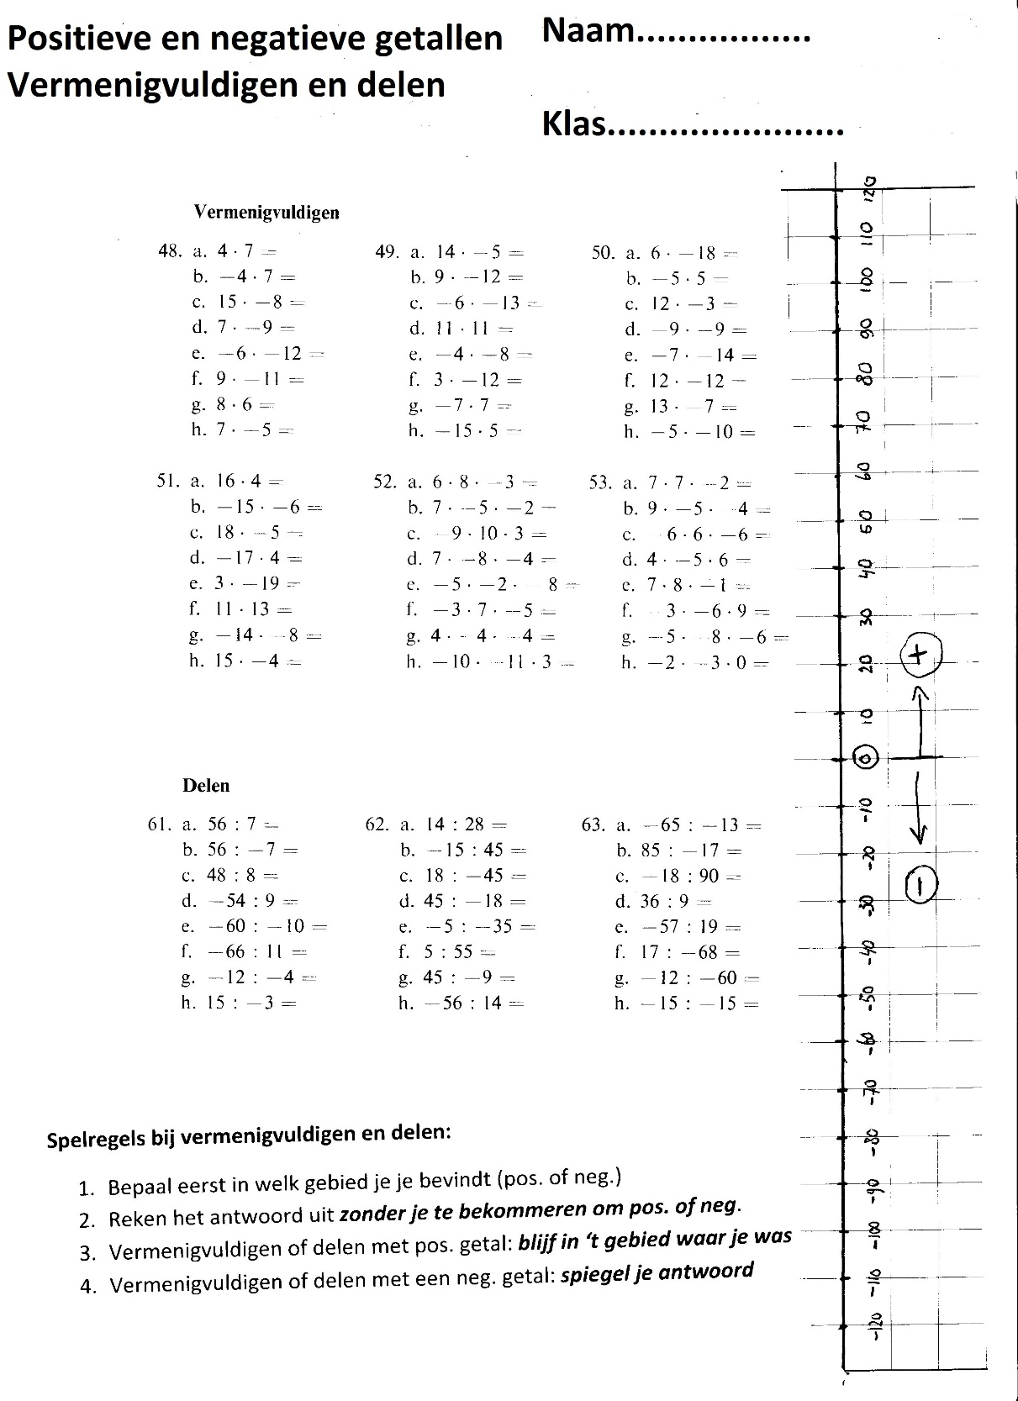

Slide 10
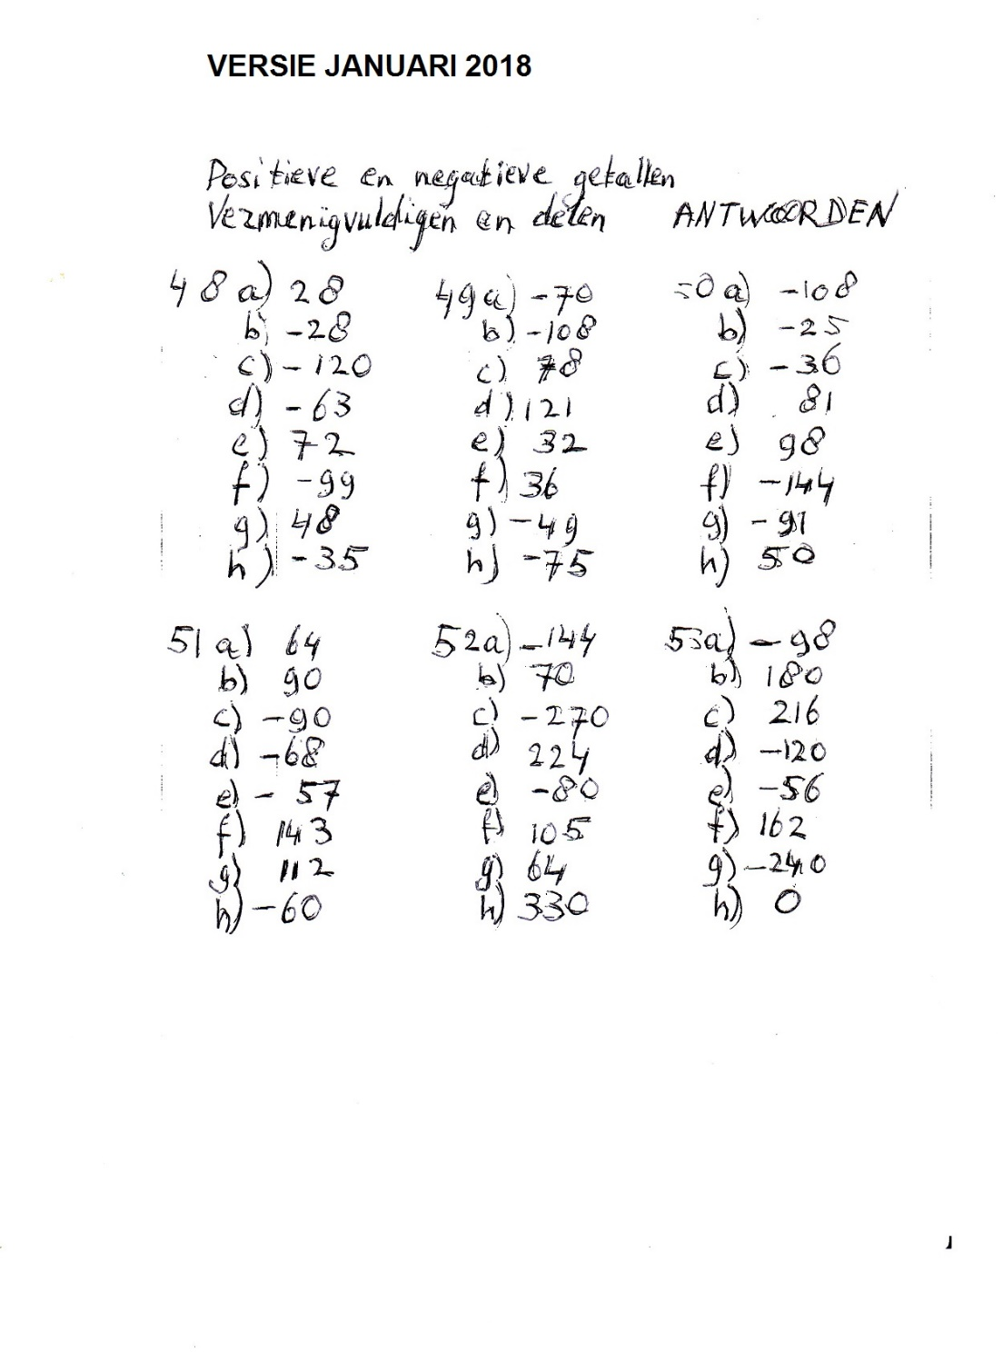
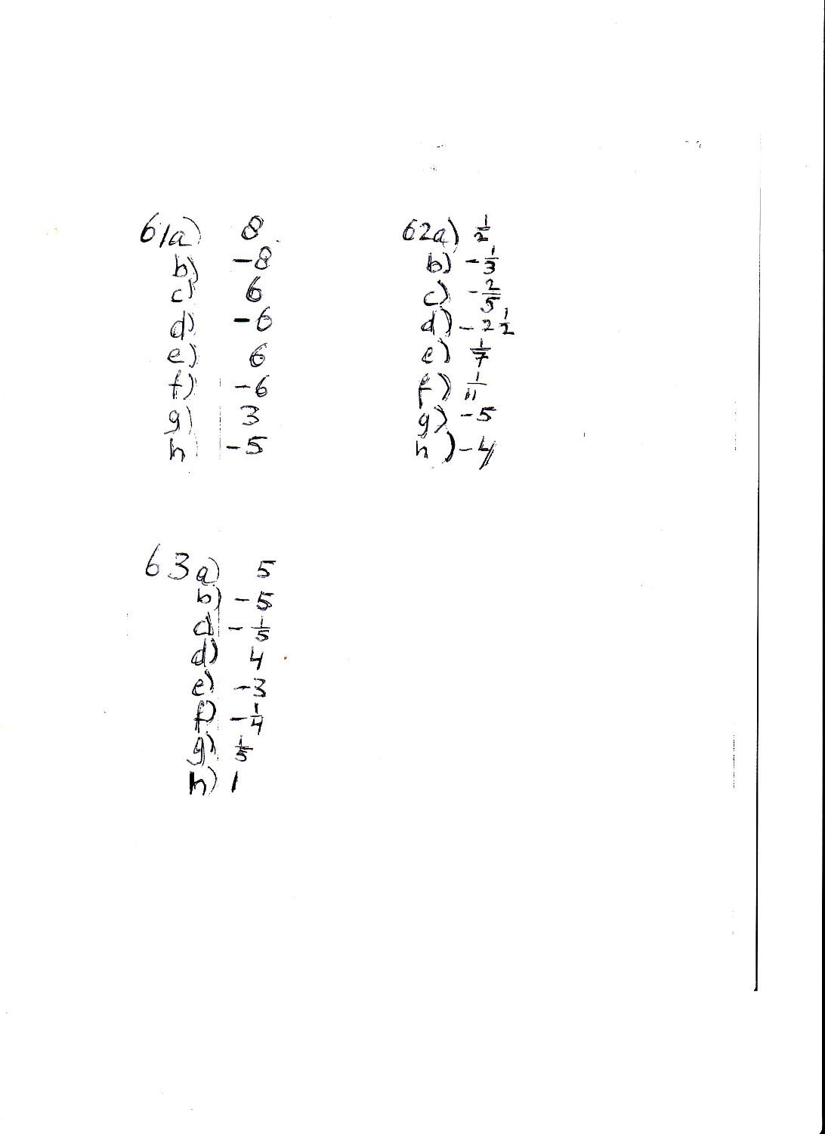

Slide 11
HEKSENSOEP!!
Blokjes IN de ketel
https://www.youtube.com/watch?v=oh2RaDtfqT0
Blokjes UIT de ketel
https://www.youtube.com/watch?v=wiubqLcBJgk

Slide 12
5 + (+5) = 10 Dus + + = +
5 + (-5) = 0 Dus + - = -
5 – (+5) = 0 Dus - + = -
5 – (-5) = 10 Dus - - = +
Conclusie:
Gelijke tekens wordt altijd +
Verschillende tekens wordt altijd -

Slide 13
Doe de “parkeergarage”: 2x + 3y – 2x - x = -x + 3y

Slide 14
Voorbeeld 4b van je sommenblad 08
4x – (-4x) + (-7y) -5y – x =
Haakjes wegwerken:
2. Elke soort een kleurstreep geven
3. Soort zoekt soort doen (met de “parkeergarage”)
4x + 4x – 7y – 5y –x
4x + 4x – 7y – 5y –x = 7x - 12y klaar!

Slide 15
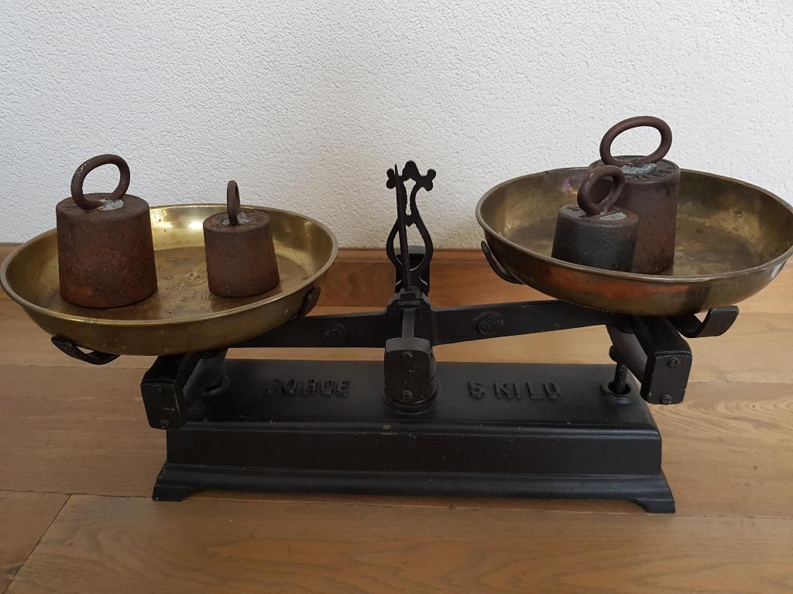
VOORBEELD:
7 + X = 15
De weegschaal als beeld voor de eerstegraads vergelijking

Slide 16
VOORBEELD: STEL, ER IS EVENWICHT TUSSEN LINKS EN RECHTS !!!
+ X = 15
- 7 -7
X = 8
7
15
x
De weegschaal als beeld voor de eerstegraads vergelijking

Slide 17
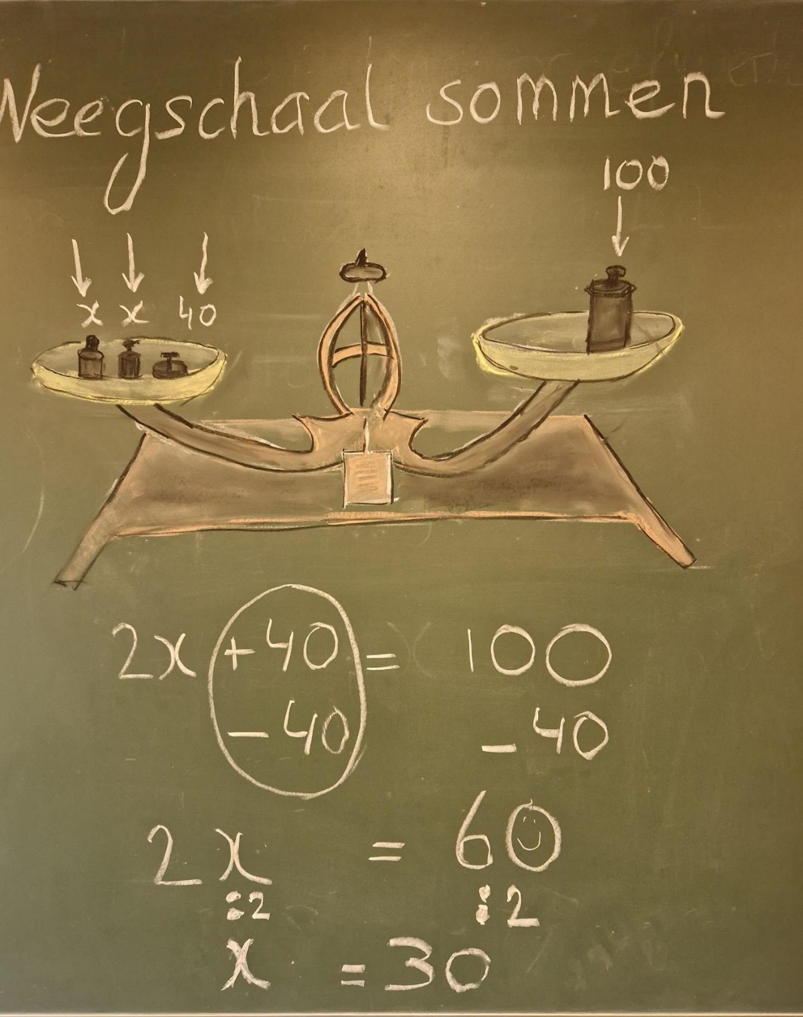
Schoolbord
Tekening
September 2023

